Slide 1
概率统计第二章习题课

Slide 2
习题二
1.是否分布律？
X -1 0 1
-0.5 0.9 0.6
否
X 0 1 2
0.6 0.1 0.15

Slide 3
2.袋中有5只球，编号为1,2,3,4,5. 在袋中同时取3只球，用X表示取出的3只球中的最大号码数，求X的分布律

Slide 4
3.设在15只零件中有3只是次品，在其中不放回取4次，每次任取一只，以 X 表示取出次品的只数，求 X 的分布律.
超几何分布

Slide 5
4.设随机变量X的分布律为：
试确定常数a .
解: 依据概率函数的性质:
P(X =k)≥0,

Slide 6
5.设每次试验成功的概率为 3/4 , 求首次成功
所需试验次数X的分布律及X取偶数的概率。
几何分布
×为啥取偶数的概率不是1/2?
∞
3
1
1
=
∑
=
=
=
P
(
X
取偶数
)
P
(
X
2
n
)
4
4
1
−
1
5
n
=
1
16
Notes:
注意分布律的表示形式，这里用公式更合适。
思考：为啥取偶数的概率不是1/2。因为k=1与k=2，即k取奇偶的概率是不同的。

Slide 7
7.已知零件的次品率为0.1，现从中任取20个，求:(1)恰有3个次品的概率；
(2)至少有3个次品的概率；
(3)次品数的最可能值.
令X 表示次品数,则 X ~ B(20,0.1)
k = [( n + 1)p ]=2

Slide 8
第8，9，10，11都是二项分布的题目，其中后两题可以使用泊松近似简化计算，我们重点讲解第10题。

Slide 9
10.设同类型设备100台，每台工作相互独立，每台设备发生故障的概率都是0.01. 一台设备发生故障可由一个人维修. 问至少要配备多少维修工人，才能保证当设备发生故障时不能及时维修的概率小于0.01? (计算可用近似分布)
解 设需要配备 N 个维修工人,
设 X 为同时发生故障的设备台数，
则 X ~ B( 100, 0.01)
泊松近似

Slide 10
查附表3得 N+1=5
N = 4
至少要配备4名维修工人

Slide 11
12.电话交换台每分钟的呼唤次数服从参数为 4 的泊松分布，求
（1）某一分钟内有8次呼唤的概率;
（2）某一分钟内呼唤次数大于10的概率。
（1）
（查λ= 4泊松分布表）
P ( X= 8 )= P (X ≥8)－P (X ≥9)
= 0.051134－0.021363=0.029771
（2）
P (X>10)=P (X ≥11)=0.002840（查表计算）
Notes:
第二问错的多

Slide 15
21.某机器生产的螺栓长度(cm)服从参数为μ=10.05，σ=0.06的正态分布。规定长度在范围10.05±0.12内为合格品，求一螺栓为不合格的概率是多少？
设螺栓长度为X
P(X不属于(10.05－0.12, 10.05+0.12))
=1－P (10.05－0.12 < X < 10.05+0.12)
=1－{Φ (2)－ Φ (－2)}
=1－{0.9772－0.0228}
=0.0456

Slide 16
22.一工厂生产的电子管的寿命X（小时）服从参数为μ=160，σ(未知)的正态分布，若要求P (120 ≤ X ≤200) ≥ 0.8，允许σ最大为多少？
P (120 ≤ X ≤ 200)
Notes:
一些同学查表错

Slide 18
26*.若随机变量X服从几何分布，证：
1+q¹+q²+…= 1/(1-q)=1/p
Notes:
1+q¹+q²+…= 1/(1-q)=1/p

Slide 19
X表示每只母鸡的蛋数，X~π(λ)，Y表示每只母鸡有的小鸡数
X只蛋孵化成n只小鸡的概率服从二项分布Y~B(X,p)
全概率公式
Notes:
X表示每只母鸡的蛋数，Y表示每只母鸡有的小鸡数
X只蛋孵化成n只小鸡的概率服从二项分布

Slide 21
29.设随机变量X在[0, 1]上服从均匀分布，
求Y=-2lnX的概率密度.
解
在区间(0,1)上,函数lnx<0,
故 y =-2lnx >0,
于是 y在区间(0,1)上单调下降，有反函数
注意取
绝对值
由前述定理得

Slide 22
已知X在(0,1)上服从均匀分布，
代入 的表达式中
得
即Y服从参数为1/2的指数分布.

Slide 23
30.设随机变量X在[0, 6]上服从均匀分布，
求Y=|X -3|的概率密度.

Slide 24
？
不严格单调！

Slide 25
根据定义

Slide 27
Y
-1 0 1
故 Y 的概率分布为
p_{i}

Slide 28
连续型随机变量X的概率密度函数为
求(1) 常数c；
(2) 随机变量X的分布函数；
(3) 计算P{-1 ≤ X ≤ }

Slide 29
设X的分布函数为
则X的密度函数f(x)= ； P(0.3 < X < 0.7) = 。
P(0.3<x<0.7) = 0.4

Slide 30
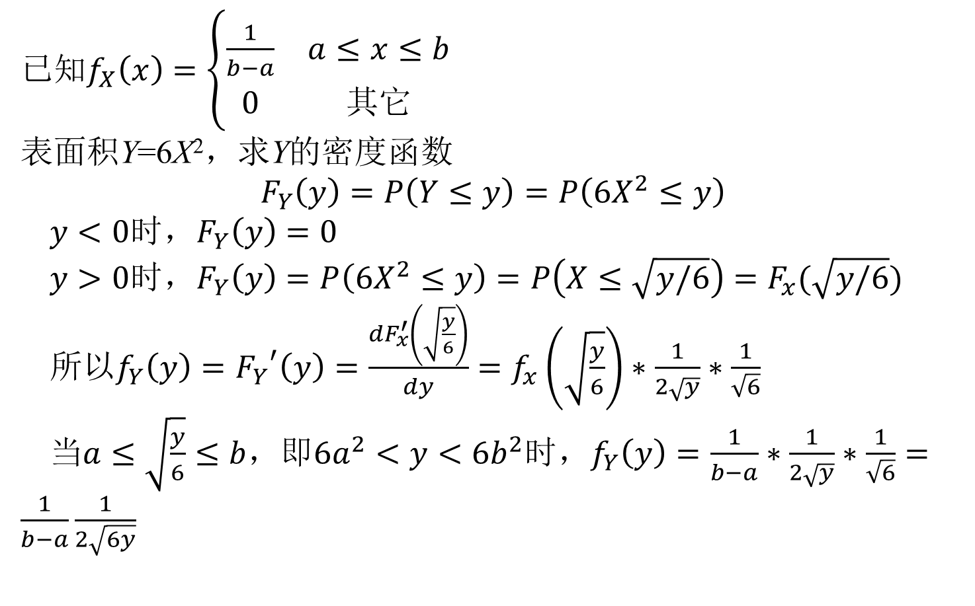
设某正方体边长X~U[a,b]，求正方体表面积Y的概率密度函数。
已知$f_{X}\left(x\right)=\left\{\begin{matrix}\frac{1}{b−a} & a≤x≤b \\ 0 & 其它\end{matrix}\right.$
表面积Y=6X²，求Y的密度函数
$$F_{Y}\left(y\right)=P\left(Y≤y\right)=P\left(6X^{2}≤y\right)$$
$y<0$时，$F_{Y}\left(y\right)=0$
$y>0$时，$F_{Y}\left(y\right)=P\left(6X^{2}≤y\right)=P\left(X≤\sqrt{y/6}\right)=F_{x}(\sqrt{y/6})$
所以$f_{Y}\left(y\right)={F_{Y}}^{′}\left(y\right)=\frac{{dF}_{x}^{′}\left(\sqrt{\frac{y}{6}}\right)}{dy}=f_{x}\left(\sqrt{\frac{y}{6}}\right)∗\frac{1}{2\sqrt{y}}∗\frac{1}{\sqrt{6}}$
当$a≤\sqrt{\frac{y}{6}}≤b$，即$6a^{2}<y<6b^{2}$时，$f_{Y}\left(y\right)=\frac{1}{b−a}∗\frac{1}{2\sqrt{y}}∗\frac{1}{\sqrt{6}}=\frac{1}{b−a}\frac{1}{2\sqrt{6y}}$
Notes:
正方体的边长不可能是负的，即X>0

Slide 31
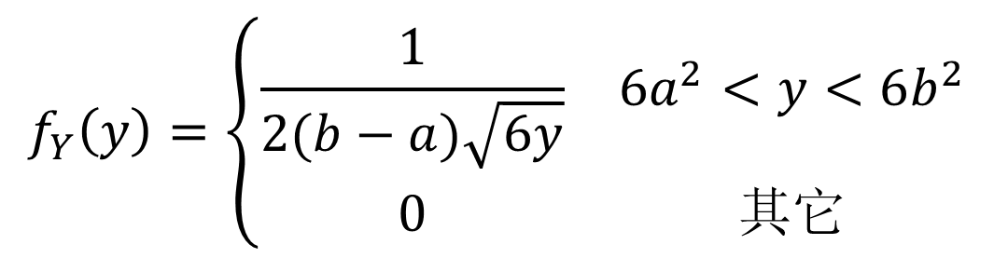
$$f_{Y}\left(y\right)=\left\{\begin{matrix}\frac{1}{2(b−a)\sqrt{6y}} & 6a^{2}<y<6b^{2} \\ 0 & 其它\end{matrix}\right.$$

